Slide 1
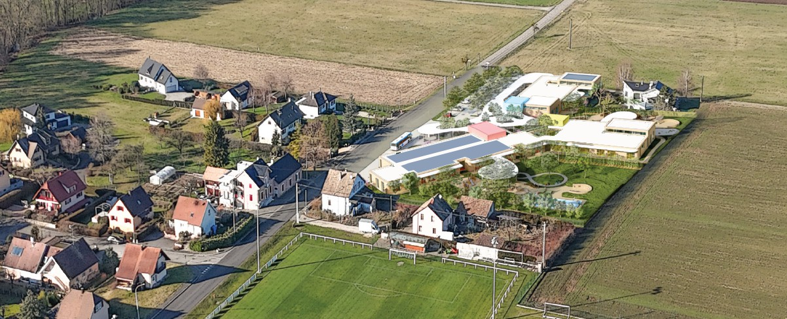
CONSTRUCTION D’UN GROUPE SCOLAIRE A OLTINGUE
INSERTION DU PROJET DANS SON ENVIRONNEMENT A LA SORTIE DE LA COMMUNE D'OLTINGUE
Le nouveau groupe scolaire d’Oltingue s’inscrit dans une démarche résolument durable, portée par une volonté forte de valoriser les ressources locales tout en plaçant le confort des usagers et un bâtiment énergétiquement performant au centre des réflexions.
Les réflexions se sont organisées autour d'une conception bioclimatique, optimisant les apports naturels tout au long de l’année. Les ouvertures et les orientations ont été étudiées pour maximiser les apports solaires en hiver et pour limiter la surchauffe estivale grâce à des casquettes architecturales.
Dans une logique de circuit court et de valorisation du patrimoine forestier communal, une partie du bois utilisé pour la construction proviendra directement de la forêt communale d’Oltingue, renforçant l’ancrage local du projet. Ce choix s’accompagne naturellement de l’installation d’une chaudière bois, permettant une production de chaleur renouvelable et maîtrisée.
Le confort intérieur et la sobriété énergétique seront également assurés par un système de ventilation double flux, garantissant une qualité d’air optimale pour les enfants. Enfin, l’édifice sera équipé de panneaux solaires, contribuant à la production d’énergie renouvelable et à l’autonomie énergétique partielle du site.
L’ensemble de ces choix fait du futur groupe scolaire un exemple d’architecture responsable, tournée vers l’avenir et respectueuse de l’environnement et du territoire.
Ainsi, depuis l’attribution du projet lors du concours, les études programmatiques et les phases de concertation menées entre l’ensemble de l’équipe de maîtrise d’œuvre et la maîtrise d’ouvrage ont permis d’affiner les choix architecturaux et techniques, ainsi que de consolider l’enveloppe budgétaire du projet à travers les phases APS-APD- DPC.

Slide 2
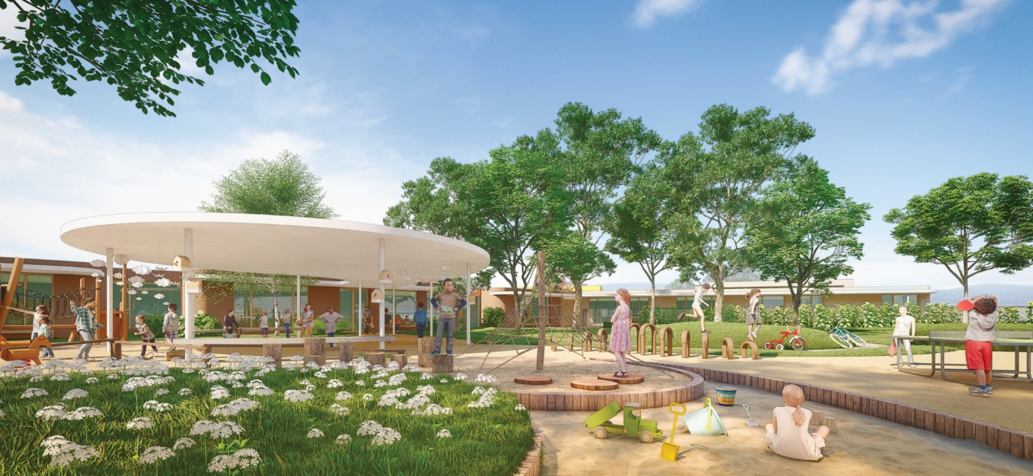
À présent, le projet de construction du futur groupe scolaire à Oltingue franchit une nouvelle étape décisive. Le calendrier opérationnel se précise et permet désormais de fixer les principales échéances du projet :
Dépôt du permis de construire: fin novembre 2025
Cette étape marque le lancement administratif officiel de l’opération, ouvrant la voie aux phases techniques suivantes.
Phase PRO: début d’année 2026
La finalisation des études de projet permettra d’affiner les solutions techniques et architecturales avant le lancement des consultations.
Lancement des consultations des entreprises: printemps 2026
Les procédures de mise en concurrence permettront de sélectionner les entreprises chargées des travaux courant juin/juillet 2026, dans le respect des exigences de qualité et de maîtrise financière.
Démarrage du chantier: septembre 2026
Les travaux débuteront en fin d’été pour une durée de 16 mois.
Livraison du bâtiment: décembre 2027
La réception de l’ouvrage est prévue pour la fin d’année 2027 permettant une mise en service opérationnelle à partir de la rentrée suivante.
Vue côté cours élémentaire et son préau

Slide 3
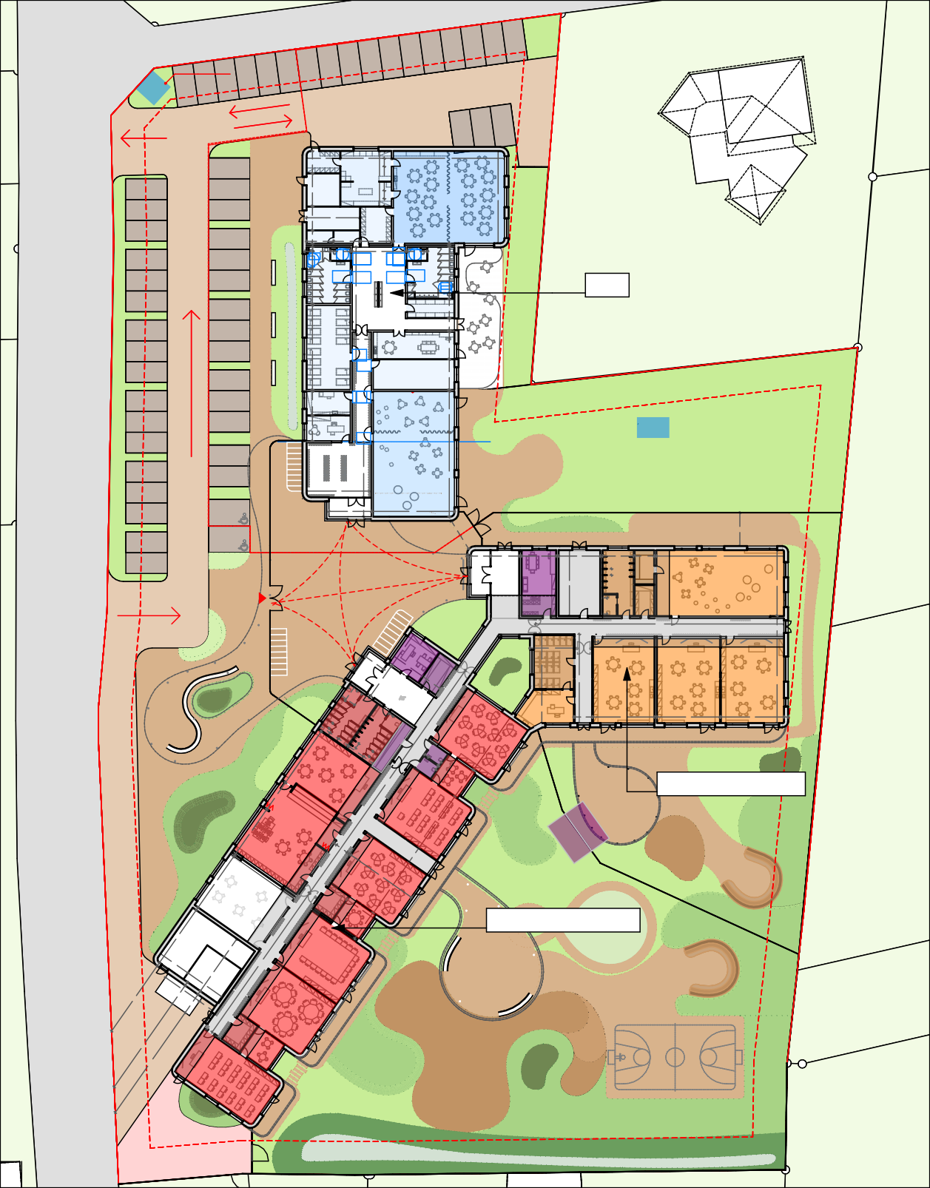

MAITRE D'OUVRAGE : SIPSBI

